Slide 1


INSTITUTO DE EDUCACIÓN SUPERIOR PEDAGÓGICA PÚBLICA “HUARAZ”
UNIDAD DE BIENESTAR
Y
EMPLEABILIDAD
2025
Miguel Angel Bravo Díaz

Slide 2
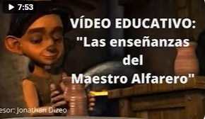
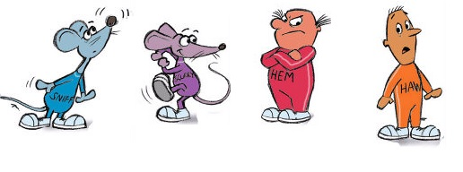
ACTIVIDAD DE INICIO
Observa el video, analiza y elabora las características de las actitudes del estudiante y del maestro.
https://www.youtube.com/watch?v=mrtE25ITdSg

Slide 3
CONSTRUCCIÓN DE SABERES
ACTITUDES DEL MAESTRO | ACTITUDES DEL ESTUDIANTE
1.
2.
3.
4.
5.
6.
7.
8.
9.
10.
11.
12.
13.
14.
15.

Slide 4
LEY N° 30512, Art. 29, literal f
Unidad de Bienestar y Empleabilidad
  "Responsable de la orientación professional, tutoría, consejería, bolsa de trabajo, bolsa de práctica preprofesional y profesional, emprendimiento u otros que coadyuven al tránsito de los estudiantes de la Educación Superior al empleo. Además, debe conformar un comité de defensa del estudiante encargado de velar por el bienestar de los estudiantes para la prevención y atención en casos de acoso, discriminación, entre otros. Depende de la Dirección General”.

Slide 5
LEY N° 30512, Art. 41
Unidad de Bienestar y Empleabilidad
  “Los IES y las EES realizarán acciones de seguimiento de los egresados para contar con información sobre su inserción y trayectoria laboral, remitiendo a las instituciones de gestion educativa y organismos del sector Educación que determine el reglamento de la presente ley”.

Slide 6
UNIDAD DE BIENESTAR Y EMPLEABILIDAD
La Unidad de Bienestar y Empleabilidad, es un órgano que mantiene dependencia jerárquica lineal con la Dirección General. Es misión de esta Unidad dirigir las actividades relacionadas con el bienestar de la comunidad institucional y la empleabilidad de sus estudiantes y egresados, en concordancia con documentos de gestión de la institución y normas vigentes. (Ley 30512, Art.29, literal f y Art.49

Slide 7
SERVICIOS QUE BRINDA
Los servicios que brinda son:
Servicio de tutoría integral y consejería:
- Equipo de tutoras al servicio de estudiantes.
- Seguimiento a estudiantes.
Actividades para la atención individual y/o grupal que respondan a las necesidades e intereses del estudiantado

Slide 8
SERVICIOS QUE BRINDA
Atención psicológica:
Psicóloga al servicio de la comunidad educativa.
Empleabilidad
- Bolsa de trabajo.
- Seguimiento al egresado

Slide 9
SERVICIOS QUE BRINDA
Servicio de salud:
atención en tópico.
Becas:
- Somos institución elegible por PRONABEC, para el otorgamiento de becas Continuidad de estudios.

Slide 10
FUNCIONES DE LA UNIDAD DE BIENESTAR Y EMPLEABILIDAD
Reglamento Institucional 2024 – 2028 / IESPP “Huaraz”
a) Coordinar con los docentes la orientación profesional, tutoría y consejería, así como implementar y actualizar la bolsa de trabajo, bolsa de práctica pre profesional y profesional, emprendimiento u otros que coadyuven al tránsito de los estudiantes de la Educación Superior al empleo, entre otros.

Slide 11
FUNCIONES DE LA UNIDAD DE BIENESTAR Y EMPLEABILIDAD
Reglamento Institucional 2024 – 2028 / IESPP “Huaraz”
Planificar, organizar, ejecutar y evaluar programas de bienestar, programa de promoción del empleo, bolsas de trabajo en atención a las necesidades de los estudiantes.
c) Hacer seguimiento de la evolución profesional del egresado, así como el acercamiento permanente a la institución.

Slide 12
FUNCIONES DE LA UNIDAD DE BIENESTAR Y EMPLEABILIDAD
Reglamento Institucional 2024 – 2028 / IESPP “Huaraz”
d) Conformar el Comité de Defensa del Estudiante encargado de velar por su bienestar y para la prevención y atención en caso de acoso, discriminación, drogas, embarazo, entre otros.
e) Promover la calidad continua y efectiva de la institución planeando, ejecutando, verificando y organizando los procesos de gestión institucional de la unidad de bienestar y empleabilidad.

Slide 13
FUNCIONES DE LA UNIDAD DE BIENESTAR Y EMPLEABILIDAD
Reglamento Institucional 2024 – 2028 / IESPP “Huaraz”
f) Orientar a los estudiantes sobre el acceso a programas de becas.
Generar espacios de atención virtual y/o semipresencial para atender a diferentes situaciones de los estudiantes durante su formación profesional.
h) Planificar, ejecutar y evaluar las actividades que se orientan al desarrollo físico, psico afectivo, social y cultural de la comunidad académica institucional.

Slide 14
FUNCIONES DE LA UNIDAD DE BIENESTAR Y EMPLEABILIDAD
Reglamento Institucional 2024 – 2028 / IESPP “Huaraz”
Coordinar con el Comité de Defensa del Estudiante, encargado de velar por el bienestar de los estudiantes para la prevención y atención en casos de acoso, discriminación, entre otros.
j) Desarrollar las actividades de orientación profesional, tutoría, consejería, bolsa de trabajo, bolsa de práctica pre profesional y profesional.
k) Implementar un sistema de seguimiento a egresados que permita mantener actualizada la evolución profesional y personal de los egresados y la relación que mantiene con la institución, así como validar el perfil de egreso. .

Slide 15
FUNCIONES DE LA UNIDAD DE BIENESTAR Y EMPLEABILIDAD
Reglamento Institucional 2024 – 2028 / IESPP “Huaraz”
l) Orientar y acompañar a estudiantes y personal de la institución en el traslado al establecimiento de salud y en el proceso de recuperación, de ser el caso.
m) Promocionar a los egresados en su inserción laboral con base a estudios periódico de oferta y demanda laboral según perfiles establecidos.

Slide 16
FUNCIONES DE LA UNIDAD DE BIENESTAR Y EMPLEABILIDAD
Reglamento Institucional 2024 – 2028 / IESPP “Huaraz”
n) Elaborar y actualizar el registro de egresados, su inserción laboral y mantiene comunicación continua para involucrarlos en actividades institucionales.
Elaborar y presentar a la Dirección General el informe anual de la unidad.
p) Otras que establezca el MINEDU en normas complementarias y que le asigne su superior jerárquico en el marco de sus competencias.

Slide 17
Reglamento Institucional 2024 – 2028 / IESPP “Huaraz”
Título V
Lineamientos para la convivencia, prevención de la violencia y hostigamiento sexual
CAPÍTULO I
LINEAMIENTOS DE CONVIVENCIA.
Artículo 86°. La convivencia en IESPP “Huaraz”, se asume como:

Slide 18
Reglamento Institucional 2024 – 2028 / IESPP “Huaraz”
CAPÍTULO II
LINEAMIENTOS DE PREVENCIÓN Y ATENCIÓN DE LA VIOLENCIA
Artículo 080°

Slide 19
Reglamento Institucional 2024 – 2028 / IESPP “Huaraz”
CAPÍTULO III
LINEAMIENTOS PARA LA PREVENCIÓN Y ATENCIÓN DEL HOSTIGAMIENTO Y ACOSO SEXUAL
Artículo 086°. Concepto de hostigamiento sexual o chantaje sexual.

Slide 20
Reglamento Institucional 2024 – 2028 / IESPP “Huaraz”
CAPÍTULO IX
SERVICIOS DE PROGRAMA DE TUTORÍA
Artículo 151° Definición
La tutoría se define como el proceso de acompañamiento personalizado y orientación académica, profesional y personal, que se ofrece a los estudiantes de la institución, con el propósito de potenciar su desarrollo integral y contribuir al éxito en su proceso formativo.
Artículo 152° Objetivo

Slide 21
Reglamento Institucional 2024 – 2028 / IESPP “Huaraz”
CAPÍTULO X
BIENESTAR Y EMPLEABILIDAD
Artículo 159° Programas de bienestar
Se implementarán programas y servicios de bienestar destinados a promover la salud física, mental y emocional de los estudiantes y docentes, así como su integración y sentido de pertenencia dentro de la comunidad educativa.
Art. 160°

Slide 22
Reglamento Institucional 2024 – 2028 / IESPP “Huaraz”
CAPÍTULO XI
SERVICIO MÉDICO
Artículo 167° Funciones
El servicio médico tendrá como funciones principales la atención primaria de la salud, la atención de primeros auxilios, la promoción de estilos de vida saludables y la coordinación con servicios médicos externos en caso necesario.
Artículo 168° Personal médico

Slide 23
Reglamento Institucional 2024 – 2028 / IESPP “Huaraz”
CAPÍTULO XII
SERVICIO SOCIAL
Artículo 169° Funciones
El servicio social tendrá como funciones principales la orientación y apoyo a estudiantes en situación de vulnerabilidad socioeconómica, la promoción de la participación en programas de voluntariado, la coordinación con instituciones externas para la realización de prácticas preprofesionales, así como el fomento de actividades y proyectos que contribuyan al bienestar y desarrollo integral de la comunidad educativa.
Artículo 170° Forma de coordinación

Slide 24
Reglamento Institucional 2024 – 2028 / IESPP “Huaraz”
CAPITULO XIII
SERVICIO PSICOPEDAGÓGICO
Artículo 175° Funciones
El servicio psicopedagógico tendrá como funciones principales la evaluación y diagnóstico de dificultades de aprendizaje, la orientación académica y vocacional, la implementación de estrategias de apoyo pedagógico para estudiantes con necesidades educativas especiales leves, dado a que el IESPP “Huaraz” es una institución de formación de docentes, cuyos estudiantes tanto en su práctica preprofesional como egresados interactuarán con estudiantes de la EB y deben estar preparados plenamente.
Artículo 176° Colaboración con docentes

Slide 25
UNIDAD DE BIENESTAR Y EMPLEABILIDAD - UBE

Slide 27

MANEJO DE CONFLICTOS
El conflicto es parte inherente en relaciones interpersonales, es algo inevitable, es parte de la realidad familiar y social, el manejo del conflicto es rol del líder coach.
La naturaleza del conflicto(positivo o negativo) depende con los ojos que se vean, pueden ser fuente de aprendizaje o crecimiento para algunos y para otros muy negativo que genera deterioro en las relaciones interpersonales.

Slide 28
NATURALEZA DE LOS CONFLICTOS
Los conflictos en las organizaciones se dan en la relación interpersonal, donde dos o más personas, buscan metas(personales, ideológicas, económicas, etc) que no pueden ser alcanzadas en forma simultánea dadas ciertas condiciones.
El conflicto puede ser fuerte, lucha por el poder y la autoridad
El conflicto puede ser negativo; si no se maneja adecuadamente, puede llevar a un distanciamiento definitivo entre las personas y con la consecuencia del deterioro del clima institucional, lo cual afecta al servicio de calidad.

Slide 29

ACTIVIDAD DE ANÁLISIS
Escucha la narración de la metáfora: Pigmalión y Galatea
Infiere los factores y algunas causas de los conflictos en tu institución educativa o familia.

Slide 30
EL EFECTO PIGMALIÓN
Pigmalión era rey de Chipre, aspiraba grandes palacios y mucha riqueza, buscaba una mujer perfecta para convertirla en su esposa. Al no encontrar la mujer de sus sueños, el rey decidió dedicar su tiempo a la escultura, arte en el que destacaba. Decidió representar en una de sus obras a la mujer perfecta, creando una estatua de marfil de tal perfección que terminó enamorándose de ella. La llamó Galatea y pasó largo tiempo admirándola, acariciándole y muy enamorado de ella. Pero la estatua no dejaba de ser tal cosa que le causo mucha decepción, tristeza e impotencia de no conseguir su amor
Pigmalión realizó diversas celebraciones religiosas y rogó a los dioses que le dieran vida, los dioses a través de las leyes espirituales le hicieron reconocer y pedir perdón de sus errores. Afrodita, diosa del amor y la pasión, respondió a sus súplicas. Al regresar a su hogar Pigmalión encontró que Galatea había cobrado vida, le ofreció todo su amor y fueron felices.
El efecto Pigmalión: La creencia que tiene una persona de poder influir en el rendimiento de otra.
PROYECCIÓN
El efecto Galatea plantea que cuanto más convencidos estemos de nuestra capacidad para alcanzar una meta, más probable será que la logremos. De la misma manera, podría decirse que cuando no tenemos la convicción de ser capaces, aumenta la probabilidad de no serlo. Esta creencias sobre nosotros mismos determinan en gran medida el resultado de nuestros planes.
YO PUEDO

Slide 31
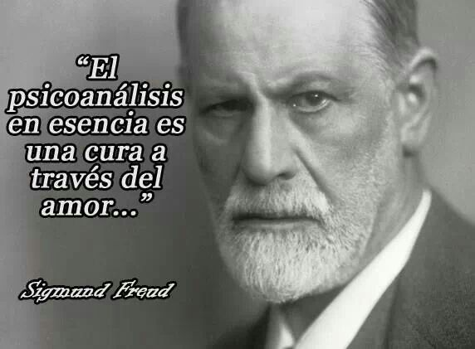

Slide 32

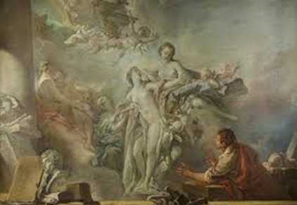
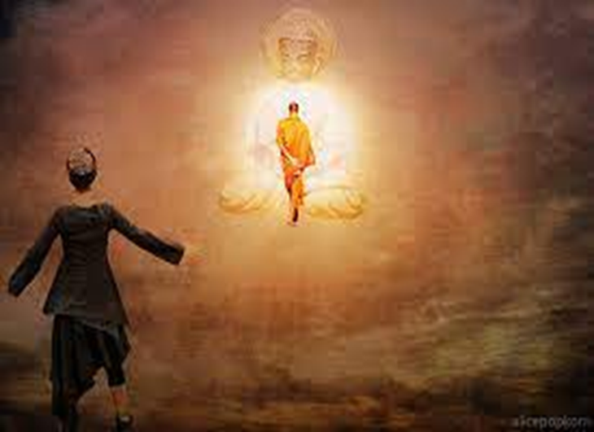
TALLER
EFECTO PIGMALIÓN
Observa, analiza e identifica los factores intervinientes en el efecto Pigmalión:
https://www.youtube.com/watch?v=X5UkCpTo3K4
https://www.youtube.com/watch?v=ohi1u1DRvhI

Slide 33
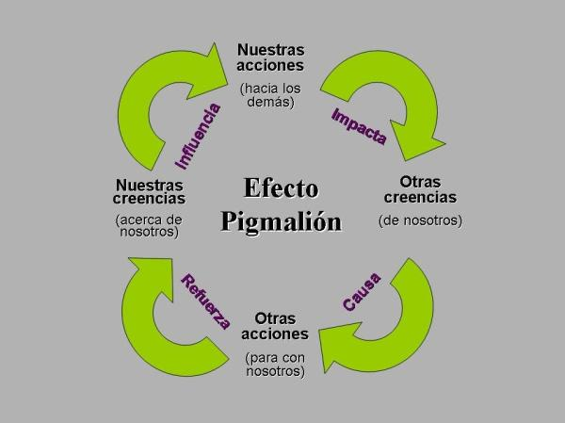

Slide 34
FUENTES DEL CONFLICTO
Los conflictos son naturales en toda organización, su surgimiento puede responder a diferentes fuentes(Minedu 2009; Bedoya et al. 2007; Girard y Koch 1997):
• Sus valores, creencias y principios
• Sus percepciones del conflicto
• Sus necesidades e intereses
• Sus relaciones interpersonales
• La estructura y sistema organizacional
• Los recursos escasos

Slide 35
TALLER
INTROSPECCIÓN
Elige un momento adecuado del día, sin tareas, sin preocupaciones y sin interrupciones.
Elige un espacio adecuado de la casa u otro lugar, sin ruidos ni distractores.
Busca un lugar cómodo para sentarte, los pies ligeramente abiertos, las manos sobre los muslos.
Respira profundo varias veces, estírate y sacude el cuerpo para relajarte.
Cierra los ojos trata de no pensar en nada por unos minutos, acompañándote de tu respiración relajante, siéntelo.
Visualízate en tu institución educativa en una situación frecuente de conflicto, analiza tu comportamiento, tus actitudes frente al hecho.
Identifica causas frecuentes de conflicto en familia y la I.E.

Slide 36
TALLER
CAUSAS DEL CONFLICTO
Las principales causas de los conflictos en mi institución educativa o familia son:
1.
2.
3.
4.
5.
6.
7.
8.
9.

Slide 37
CAUSAS COMUNES DE CONFLICTO
1. Egocentrismo
2. Falta de sinceridad
3. Hostilidad
4. Rebeldía
5. Dependencia
6. Baja autoestima
8. Autoritarismo
9. Falta de asertividad.

Slide 38
PARA RESOLVER UN CONFLICTO SE REQUIERE:
• Saber escuchar
• Tener empatía
• Comprender
• Aceptar
• Ser asertivo
• Creatividad
• Flexibilidad
Capacidad de negociar
• Capacidad de mediar
• Establecer reglas claras
• Toma de decisiones
• Compromiso
• Saber asumir riesgos
• Seguridad y confianza

